Slide 1


Slide 2

Грантовое направление:

Slide 3
75-летний юбилей Великой Победы над фашизмом, является особенной исторической датой для объединения поколений, различных социальных слоев населения, героическими усилиями которых была достигнута Победа в Великой Отечественной войне. Проект "Земляки, шагнувшие в бессмертие" направлен на сохранение памяти о героях войны и способствует воспитанию у подрастающего поколения чувств патриотизма, гордости за героическое прошлое, повышению интереса к изучению его истории.
Команда проекта, проведет в год празднования
75-летия Великой Победы - культурно- просветительский Марафон Победы - исторической, организационной, духовной, культурной, военно-патриотической направленности.

Slide 4
Цели проекта:
Объединение старшего и подрастающего поколений через передачу и сохранение исторической памяти
о Великой Отечественной войне,
Патриотическое воспитание будущих поколений

Slide 5
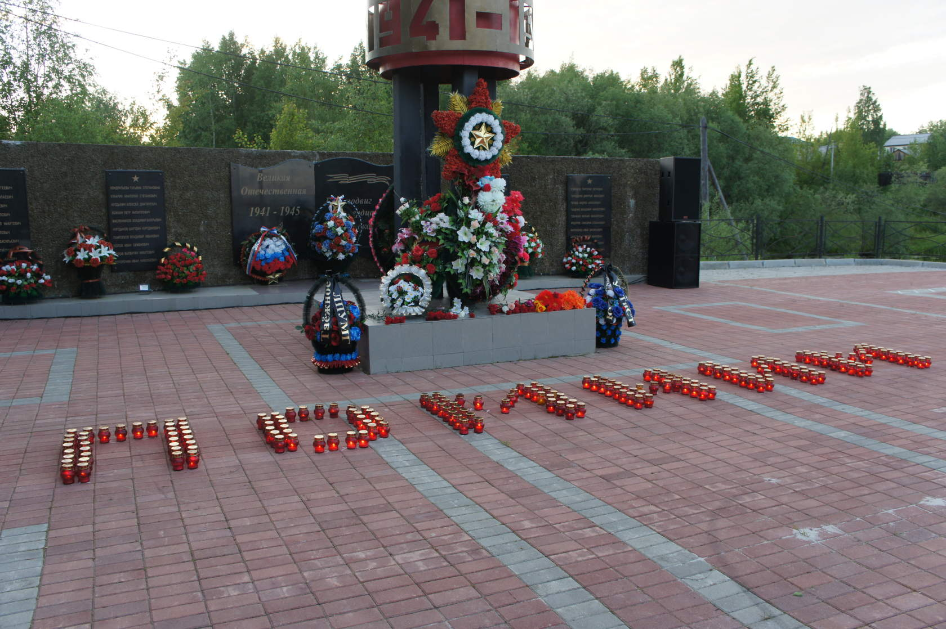

Slide 6
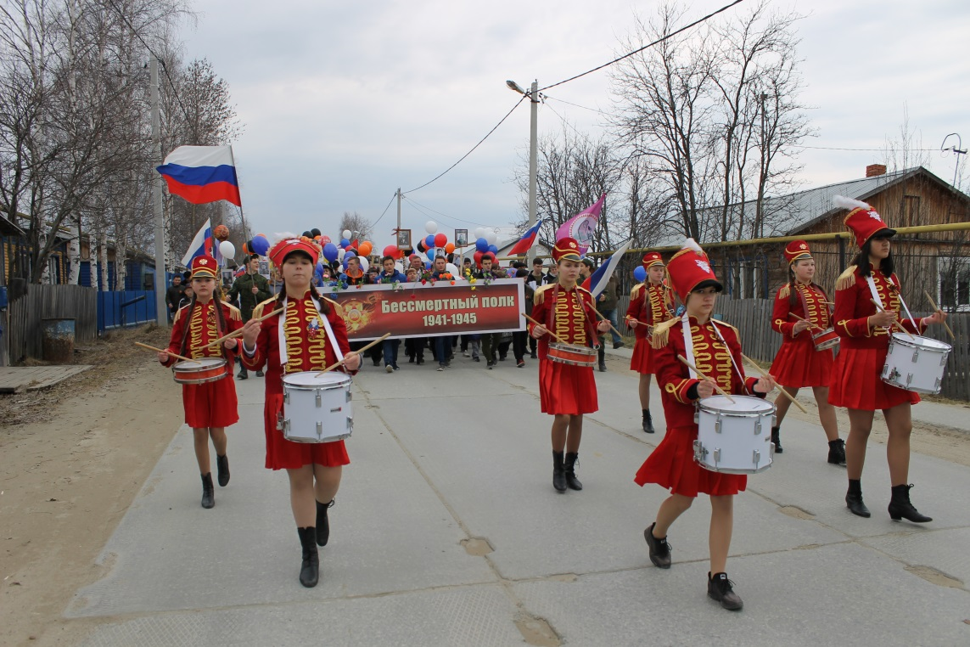
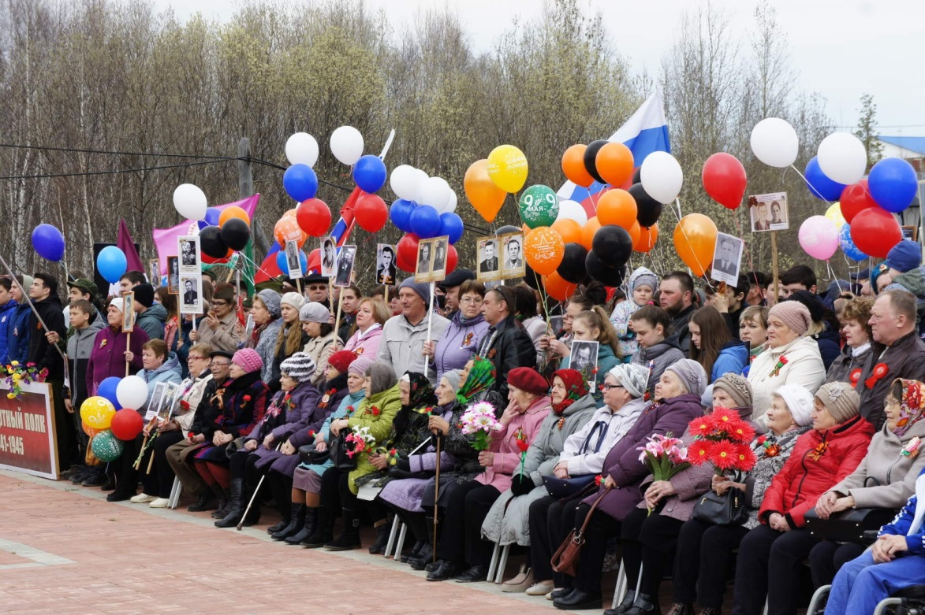
Мероприятия посвященные Великой Победе

Slide 7
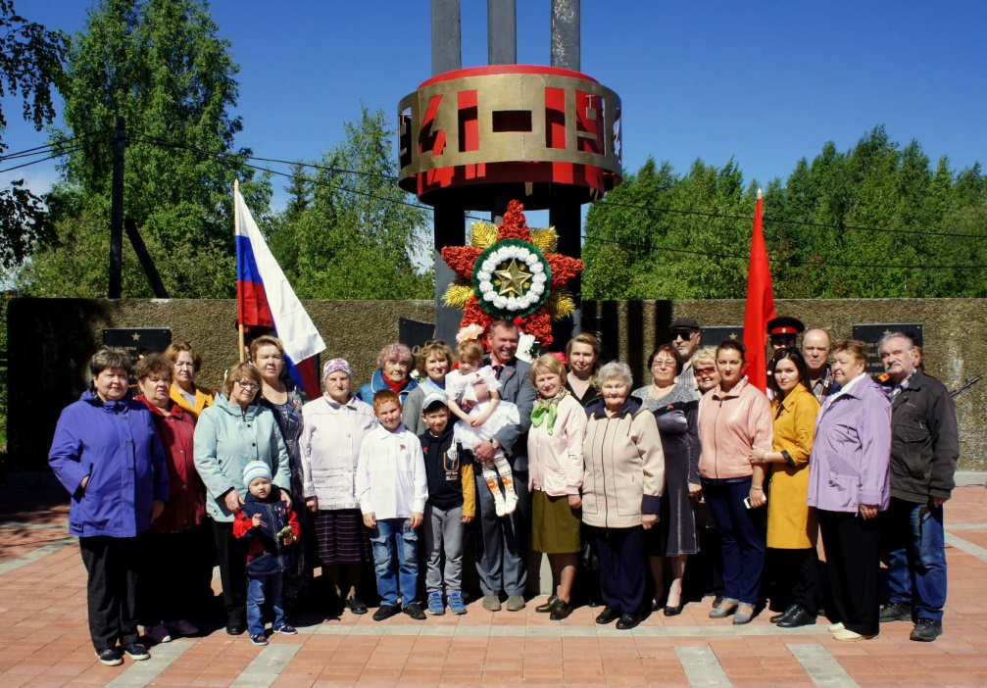
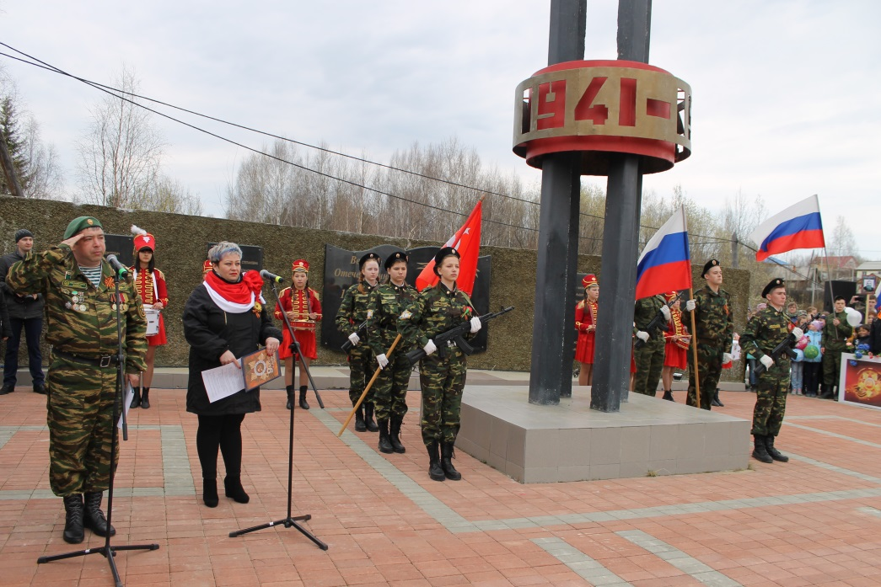
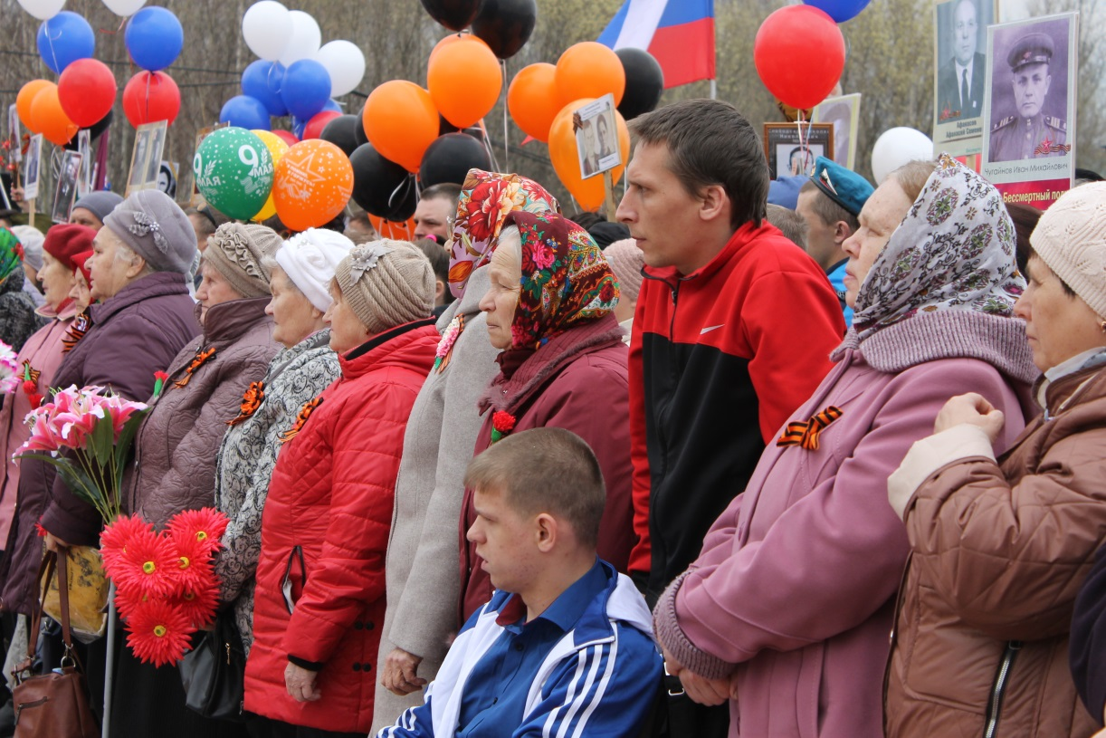

Slide 8
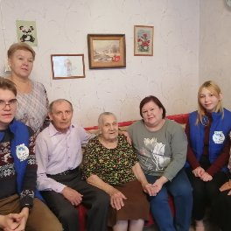
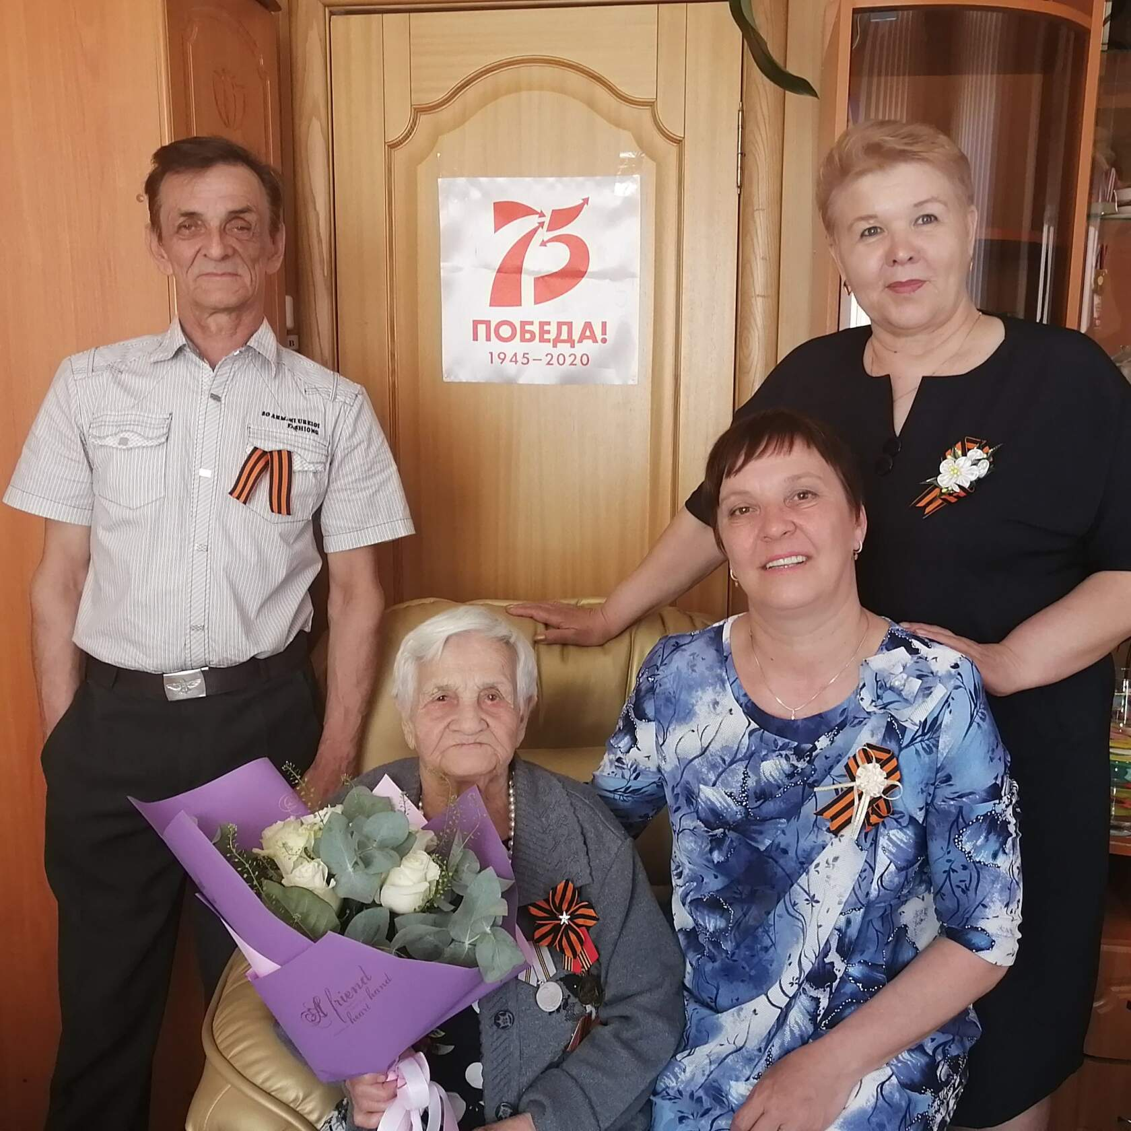
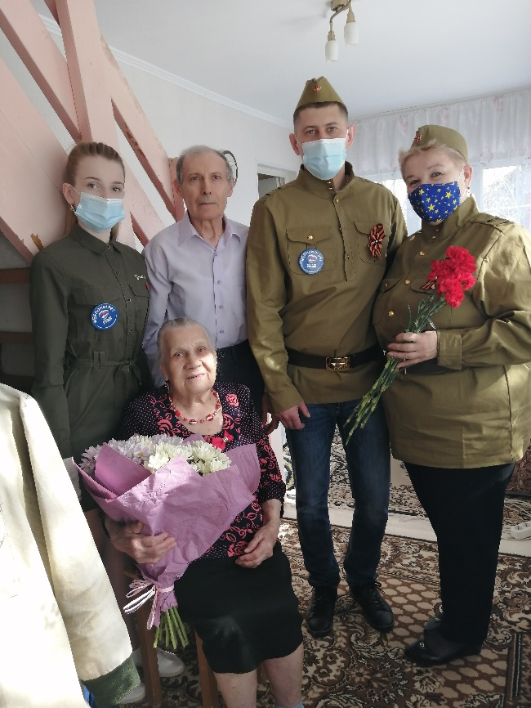
Посещение ветеранов на дому

Slide 9
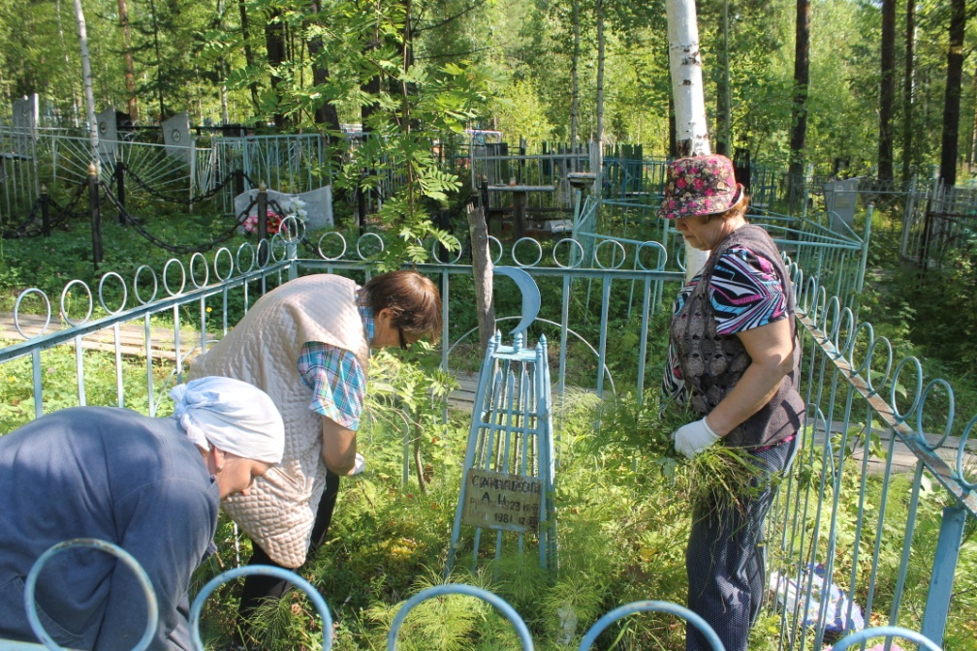
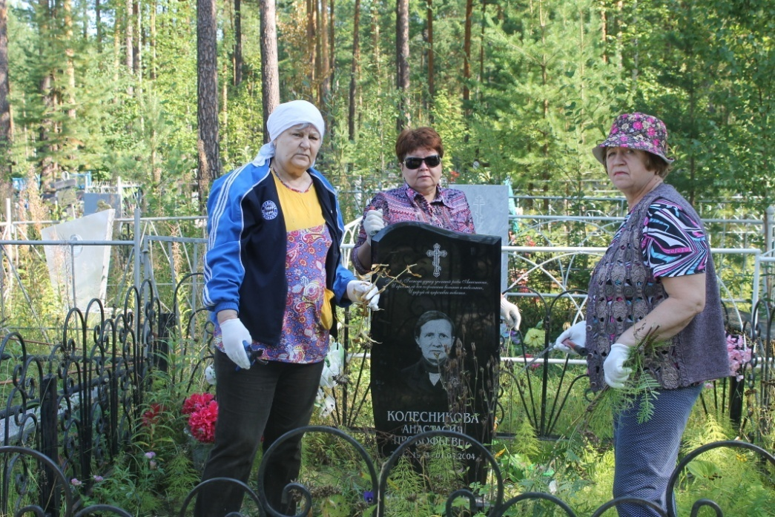
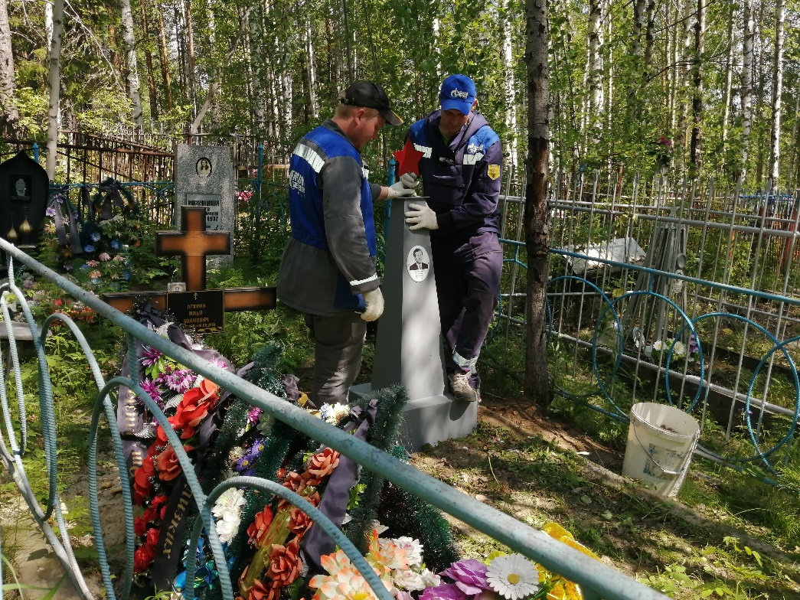
Ежегодный Уход за захоронениями

Slide 10
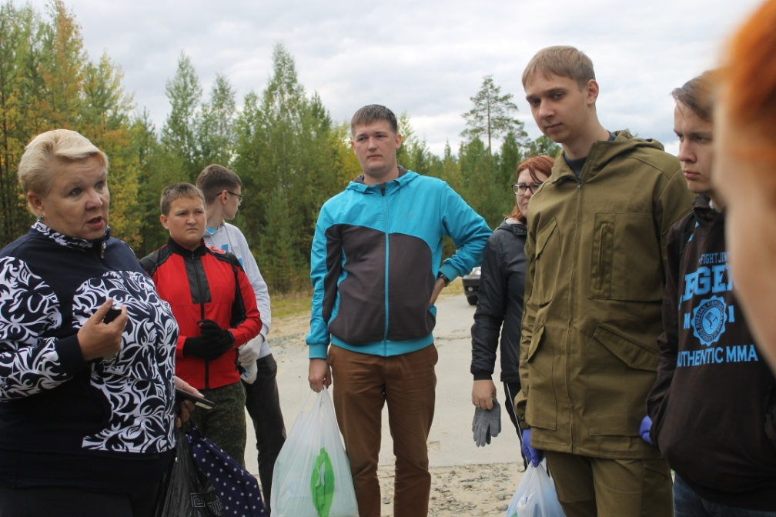
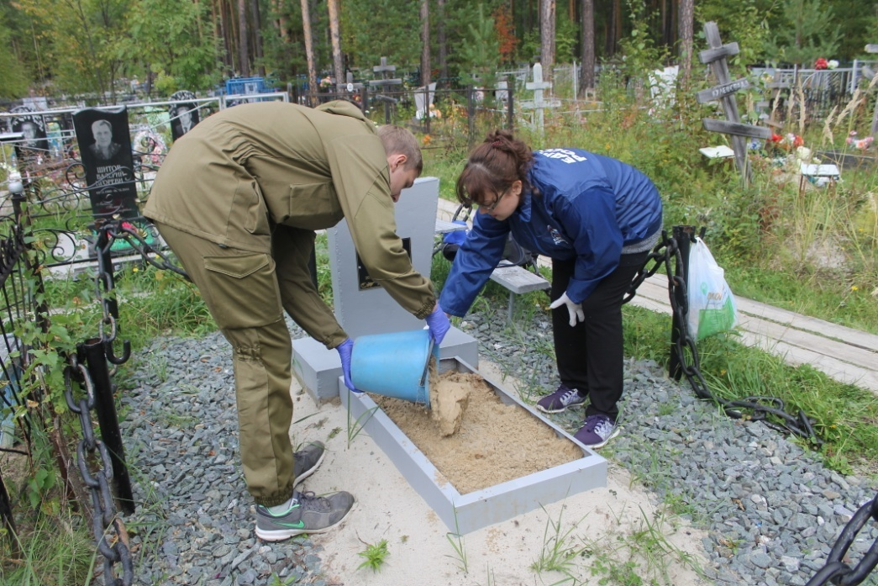
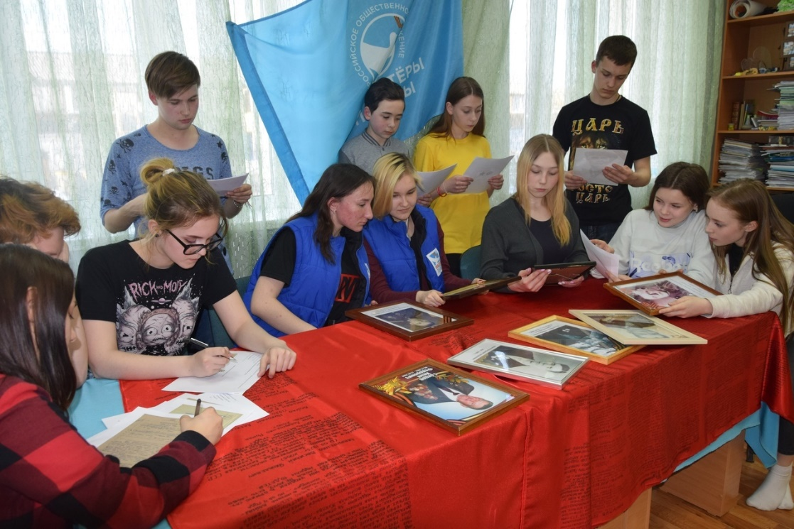
подростки и рабочая молодежь

Slide 11
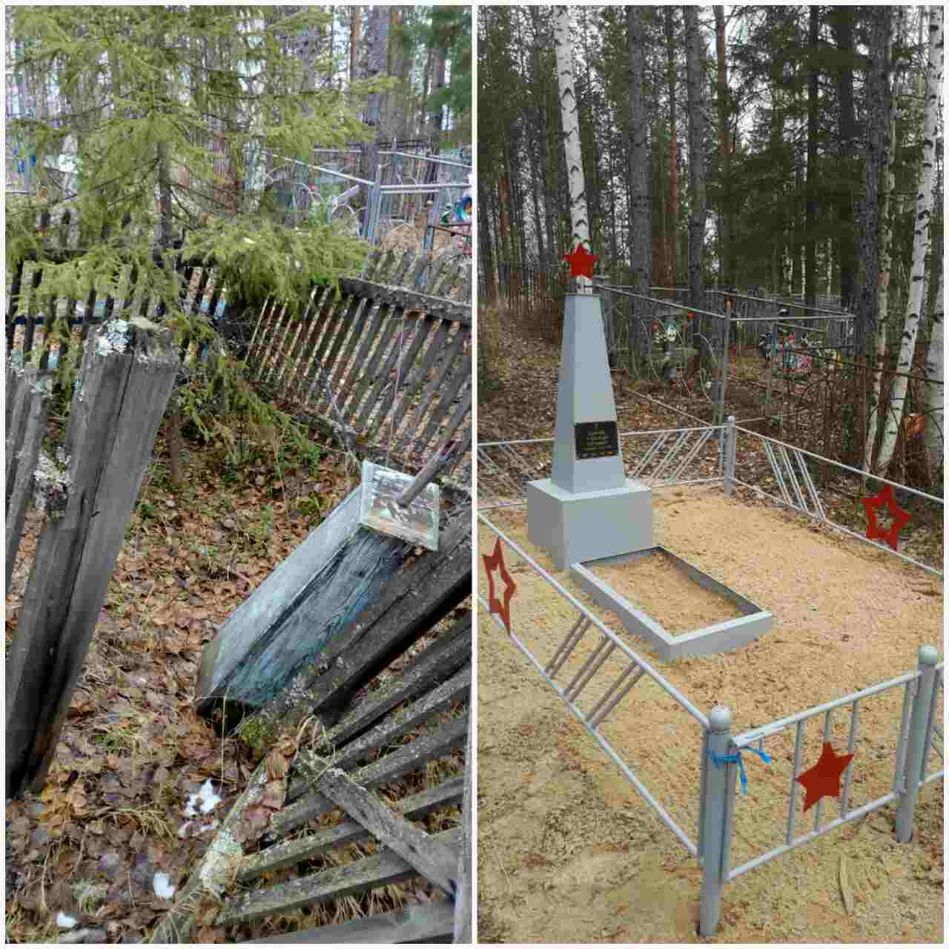
Результаты работы

Slide 12
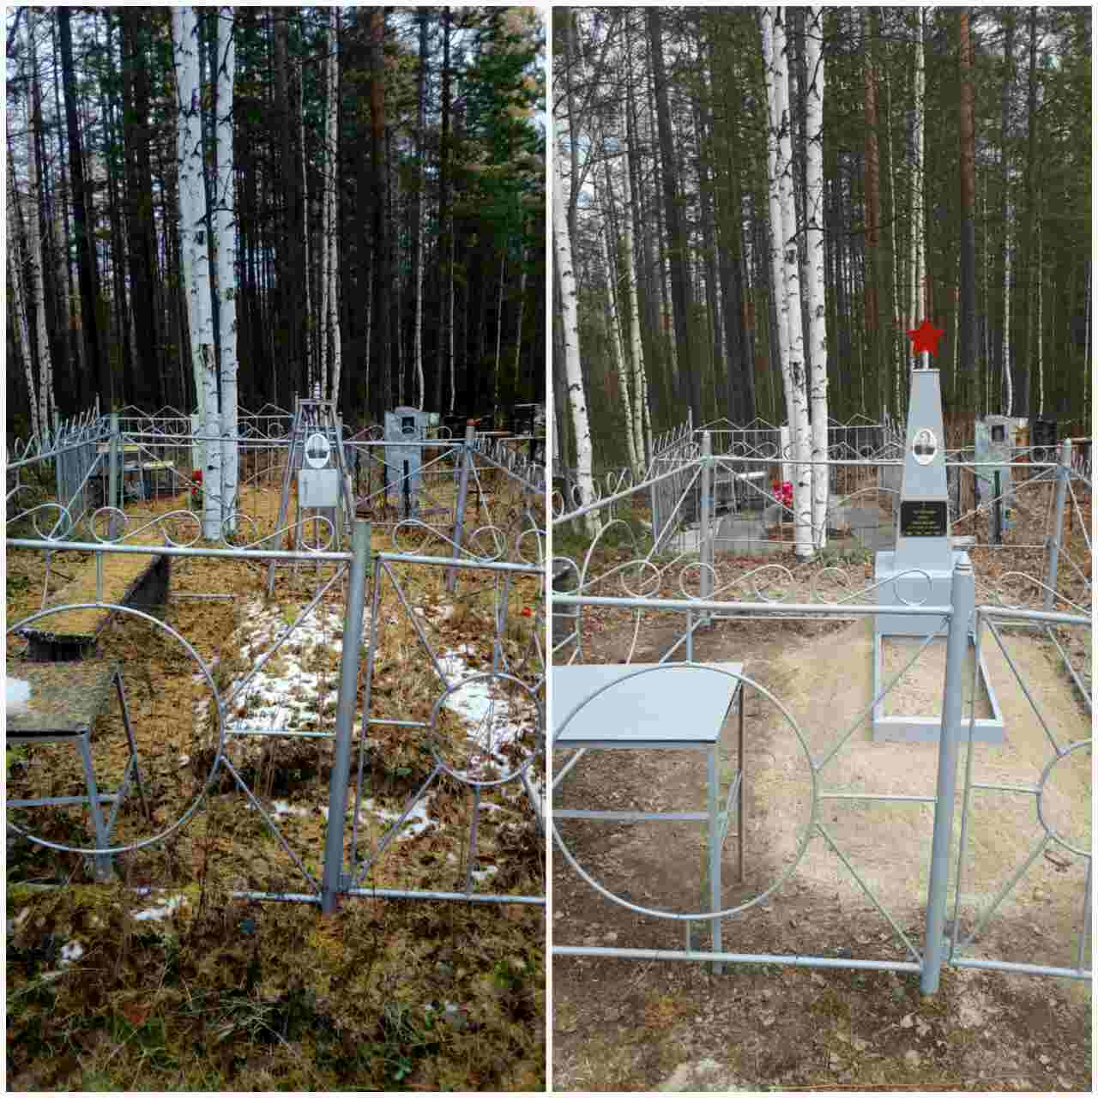

Slide 13
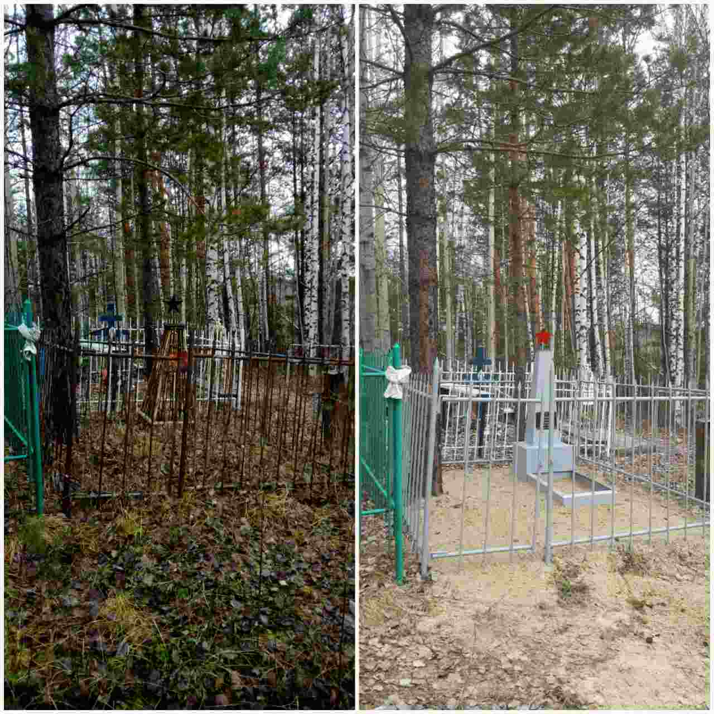

Slide 14
